Slide 1
Daily

Slide 2
Que hice ayer?
Recoger el computador, instalar todas las dependencias de desarrollo, Docker, visual studio, git.
Seguir búsqueda de material de estudio de spring boot.

Slide 3
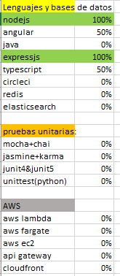
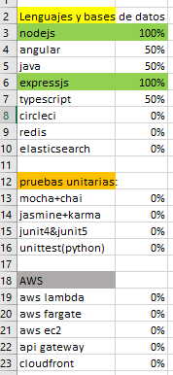
Antes….después

Slide 4
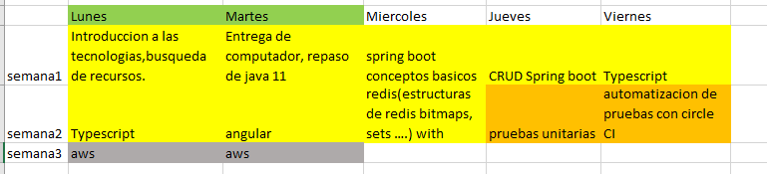
Progreso

Slide 5
¿Qué impedimentos tengo?
Tengo problemas con la instalación de algunas dependencias en el computador de dotación.
No he cumplido el 100% de cobertura por lo tanto intentare terminar de realizar el CRUD el día de hoy

Slide 6
Que realizare el día de hoy
Continuar con el proceso de hacer un CRUD utilizando Springboot.

